Slide 1
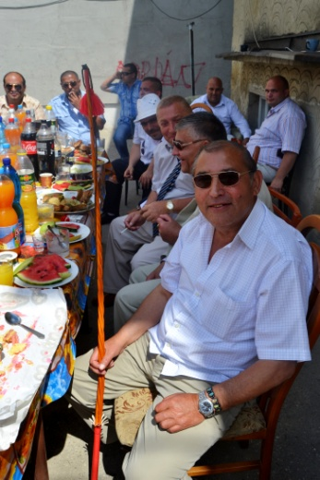
ŽIVOT OLAŠSKÝCH RÓMOV
Ivana Šusterová
ivana.susterova@savba.sk

Slide 2
RÓMOVIA
„Difrencujúcim znakom rómskych spoločenstiev – skupín je skupinové etnické povedomie, používanie skupinového jazyka, jednotný spôsob života, rovnaký spôsob obživy, samospráva a orgány moci v skupine, rešpektovanie izolovanosti a svojráznosti iných skupín, vnútorná solidarita a vnútorné blízke priateľské vzťahy, skupinové normy a jednotné hodnotové orientácie“
(Marušiaková, 1985, s. 703)

Slide 3
DELENIE RÓMOV
Vnútorné (emic)
Vonkajšie (etic)
Odborné (etnicko-jazykové)
Rumungri (starousadlí R., dlhodobo usadení R.)
Olašskí Rómovia (valašskí R.)
Sinti (nemeckí R.)
Olašskí Rómovia sa delia na podskupiny (Lovári, Kalderaši, Drizdári, Mersari...) a tie na konkrétne rody (Ferkošti, Kurkešti...)

Slide 4
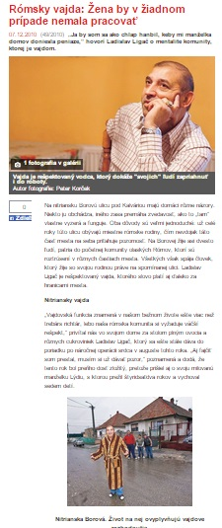
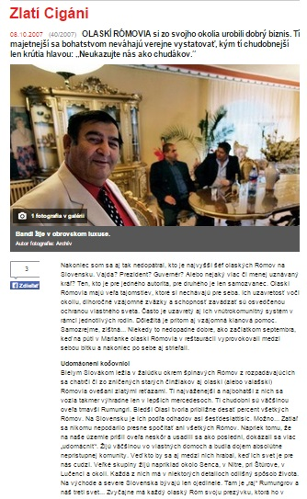
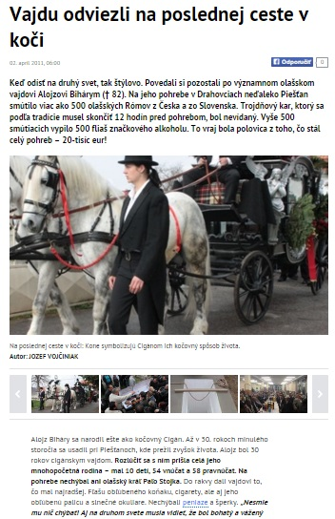
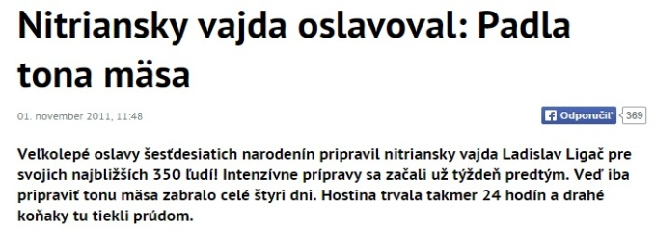

Slide 5
OLAŠSKÍ RÓMOVIA - HISTÓRIA
Pravlasť India Byzancia pod tlakom Osmanskej ríše Európa
Európa hlavný, početný prúd na Balkánsky polostrov vo Valašskom a Moldavskom kniežatstve v postavení nevoľníkov, otrokov viac ako 500 rokov v pol.19.st. sociálne a ekonomické zmeny – myšlienky hnutia za zrušenie otroctva úplné zrušenie v r. 1864 migrácia z Balkánskeho polostrova
2. polovica 19. st. príchod olašských Rómov na územie Slovenska

Slide 6
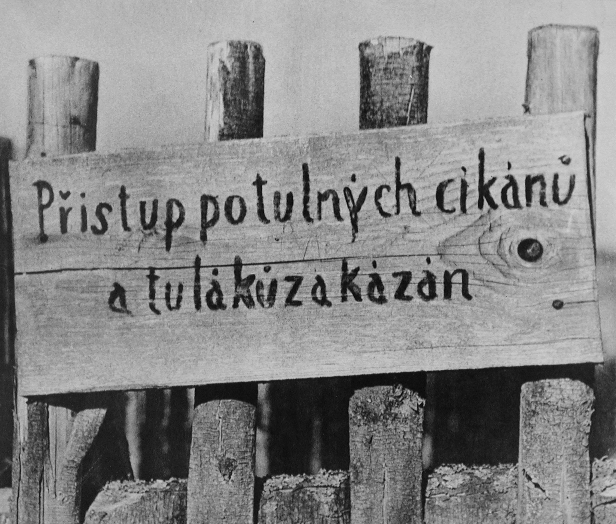
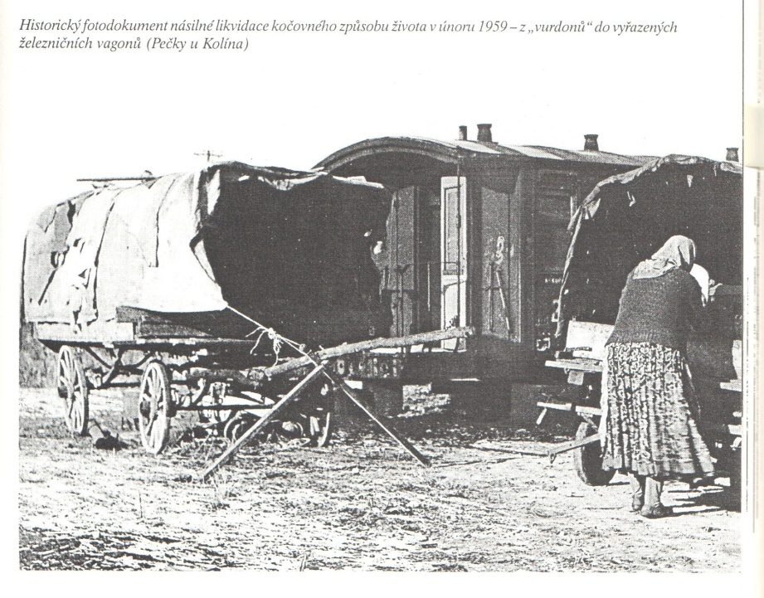
OLAŠSKÍ RÓMOVIA – HISTÓRIA
r. 1927 – perzekučný zákon č. 117 z roku 1927, ktorý obmedzil potulný spôsob života „Cigánov a tulákov žijúcich po cigánsky“, a to najmä vydaním tzv. cigánskych legitimácií
povojnový zákon č. 74 z roku 1958, z ktorého vychádzal súpis vo februári 1959 = násilná likvidácia kočovania

Slide 7
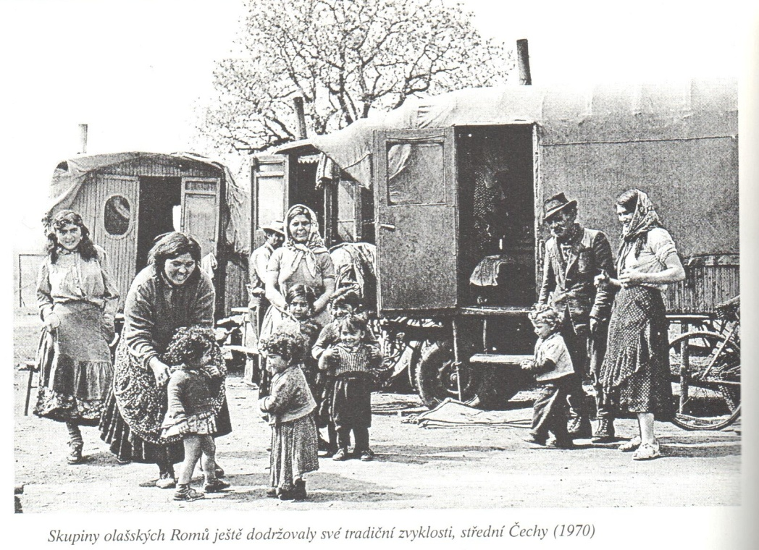
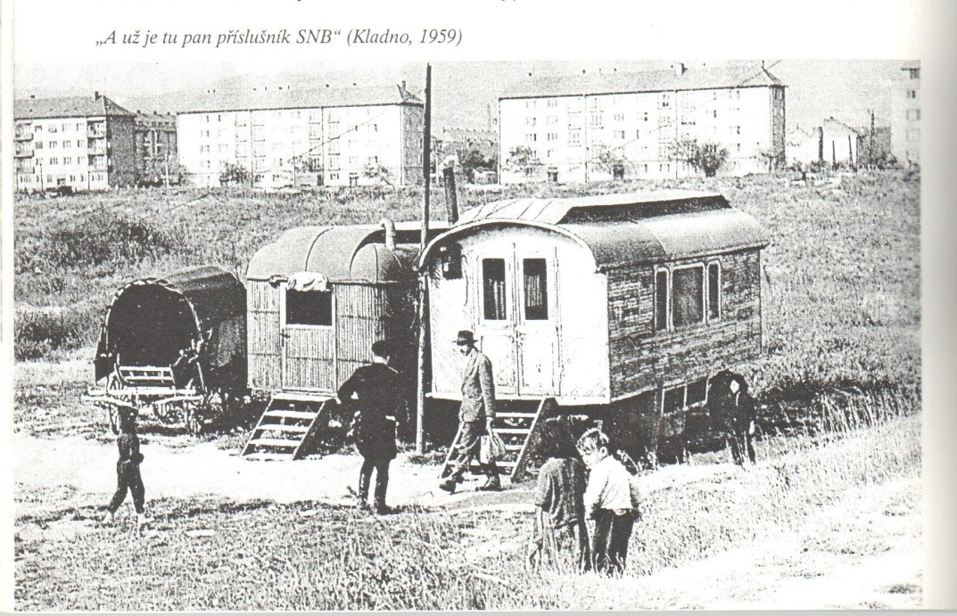
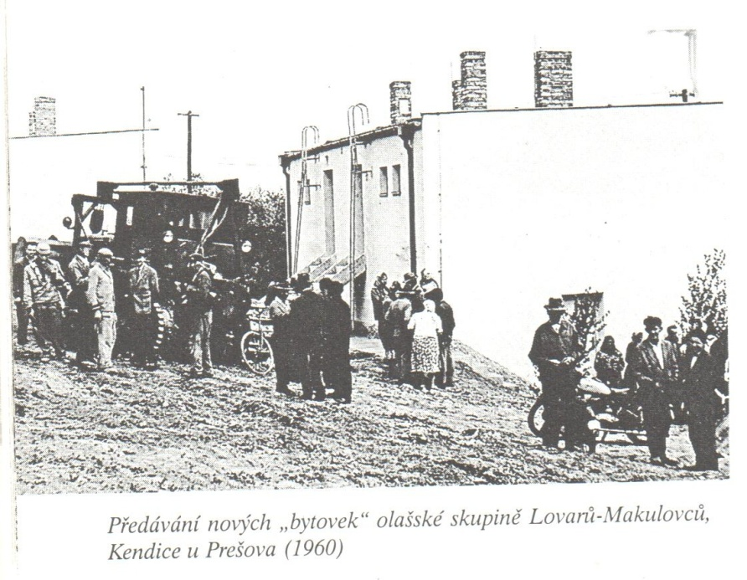

Slide 8
OLAŠSKÍ RÓMOVIA – SÚČASNÝ STAV V SR
celkový počet Rómov v SR: 402 810
z toho počet Rómov iných ako Rumungrov: 14 244
najviac v NR a TT kraji
Nitra, Nové Zámky, Zlaté Moravce, Komárno, Levice, Senec, Piešťany...
NR kraj: 30 552 Rómov
z toho: 9 520 olašských
v samotnej Nitre cca 2 200
TT kraj: 20 935 Rómov
z toho: 1 476 olašských

Slide 9
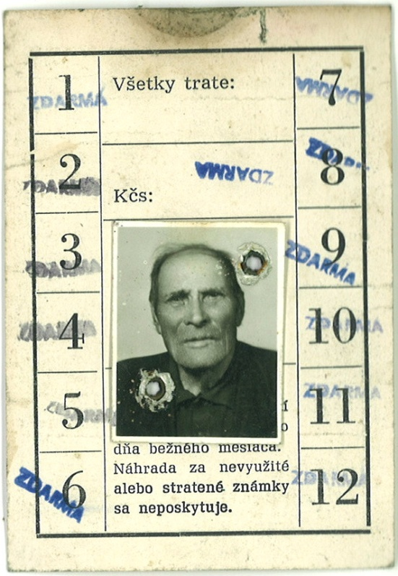
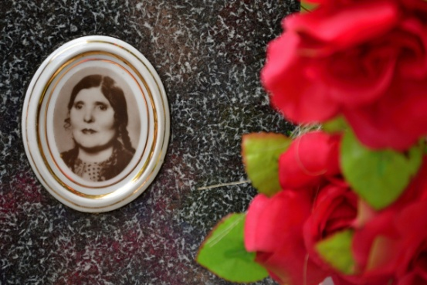
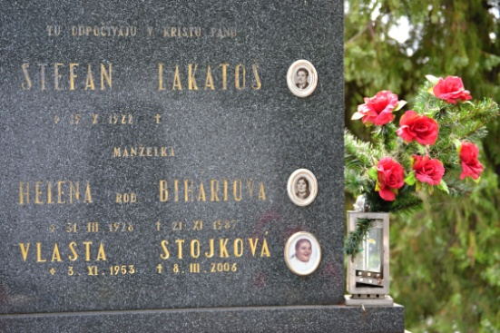
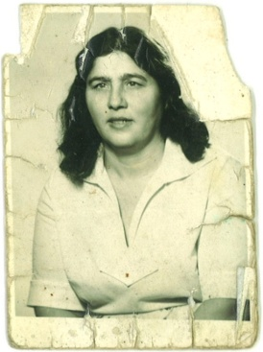
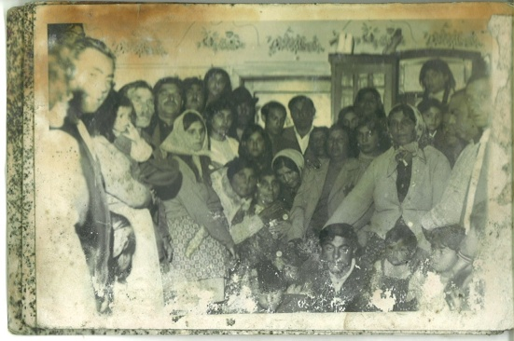
TERÉNNY VÝSKUM V NITRE (Borová ulica)
jeseň 2011 – jar 2012 (=BP)
leto 2013 – jar 2014 (=DP)
jeseň 2014 – súčasnosť (phd štúdium)
Lovári (Ló = kôň z maď.)
rod Ferkošti - Ferko (1892 – 1978)
jeho dcéra Piroš s manželom = 1.dom olašských R. na Borovej ul. – r. 1958

Slide 10
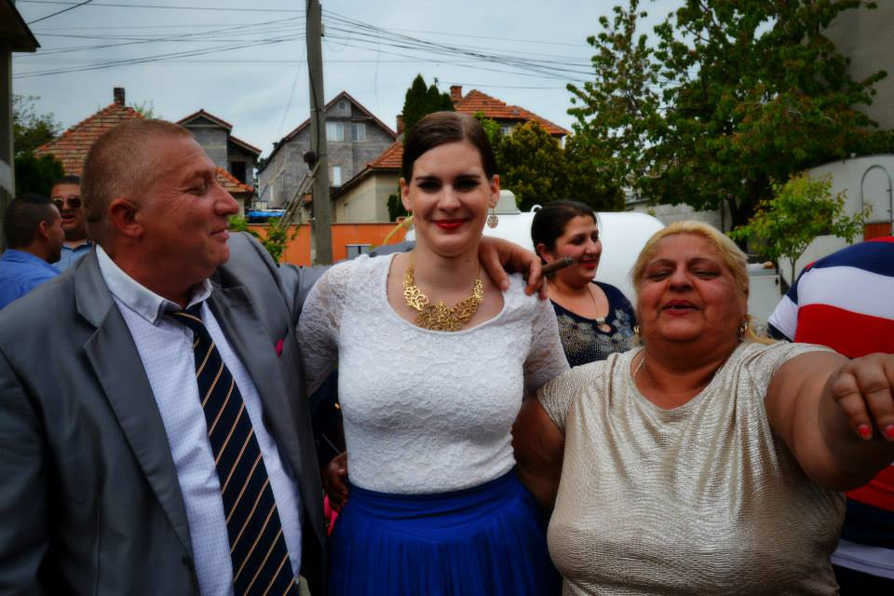
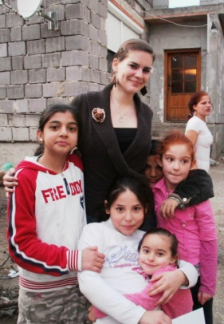
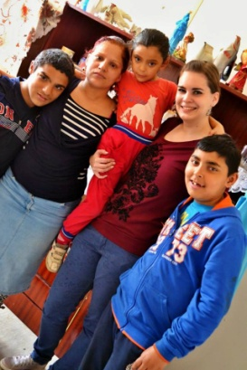
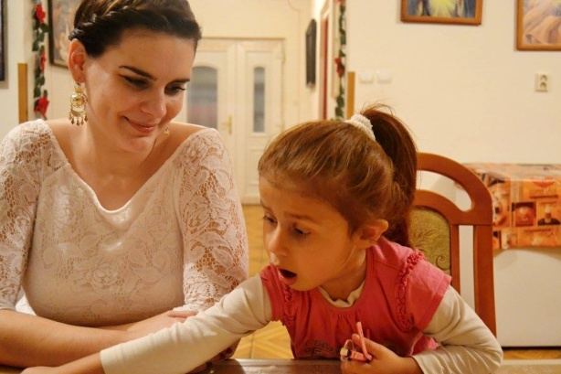
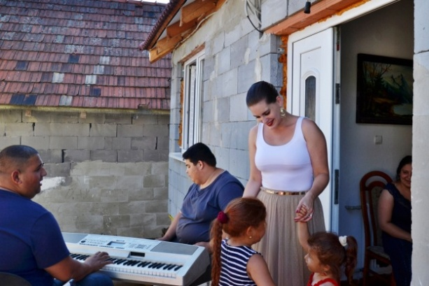
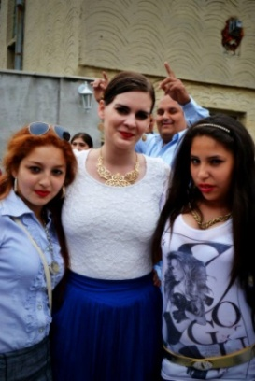
„Poviem ti na rovinu pravdu. Prvý raz, druhý raz, keď si sem prišla, my sme sa vyprávali takto o tebe v súkromí. Mladé dievča, pekné dievča, školené dievča, jako študentka. No a prvý raz, druhý raz, ja som si dával dokopy svoj názor a postupom času moje rozmýšlanie došlo, že to je rozumné dievča. Veď tá nediskriminuje, či je to Cigáň, či to neni Cigáň. No a potom si zapadla medzi nama. To je ten rozum, to je ten prístup.“
„Aj s deťmi si sa hrala, s deťmi si bola kamarátka.“

Slide 11
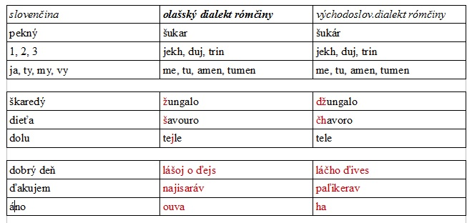
OLAŠSKÍ RÓMOVIA – JAZYK
Olašský dialekt rómčiny

Slide 12
OLAŠSKÍ RÓMOVIA – MENÁ A PRIEZVISKÁ
Typické priezviská olašských Rómov:
Lakatoš, Stojka, Biháry, Kotlár, Rafael...
Rómske mená a prezývky:
Mužské:
Bakro, Berci, Bogo, Boška, Citrom, Dodo, Ferkina, Groufo, Jarko, Jánoš, Jendo, Lacko, Láslo, Maco, Mamuko, Marci, Miláň, Vinco...
Ženské:
Boja, Čaja, Falát, Givoj, Groufa, Karolka, Luluď, Manci, Marika, Melonka, Mercedes, Momáň, Mudra, Patrin, Pinka, Pirožka, Ribizla, Ráji, Róza, Sedra...

Slide 13
OLAŠSKÍ RÓMOVIA – VÝZOR
Vzhľad – antropologické odlišnosti – svetlejšia pleť + ryšavé vlasy
Odev
muži: klobúk, palica
„Muž nosí na hlave klobúk a žena len šatku.“ (muž, 53 r.)
ženy: dlhé sukne, šatky
„Dievča pokal je doma u rodičov, tak móže mať nohavice. Ale u nás, keď už sa vydá, tak fakticky už je žena, tak už jej nedovolí ani manžel, ani manželovi rodičia, aby nosívala nohavice. A to z jedného prostého dôvodu, lebo žena, keď má nohavice, tak je moc vidieť.“ (muž, 47 r.)
šperky

Slide 14
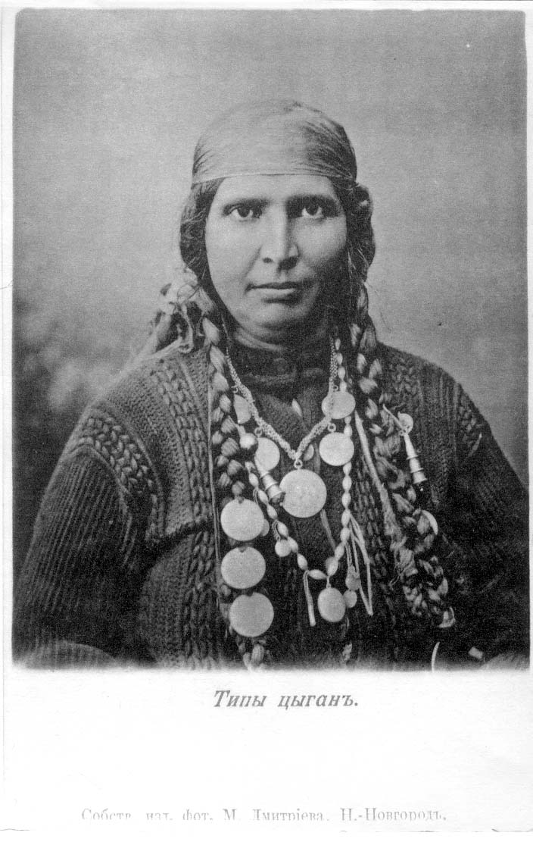
OLAŠSKÍ RÓMOVIA – VÝZOR

Slide 15
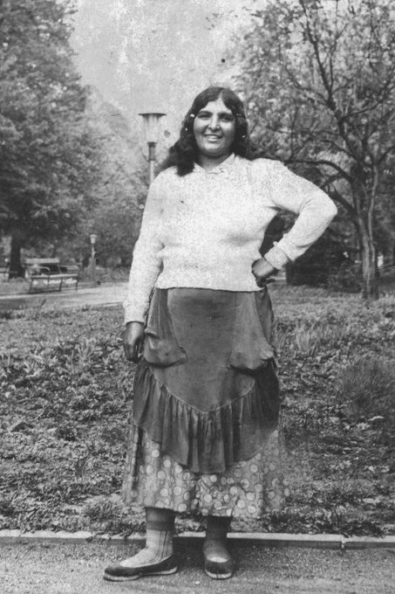
OLAŠSKÍ RÓMOVIA – VÝZOR

Slide 16
OLAŠSKÍ RÓMOVIA – VÝZOR

Slide 17
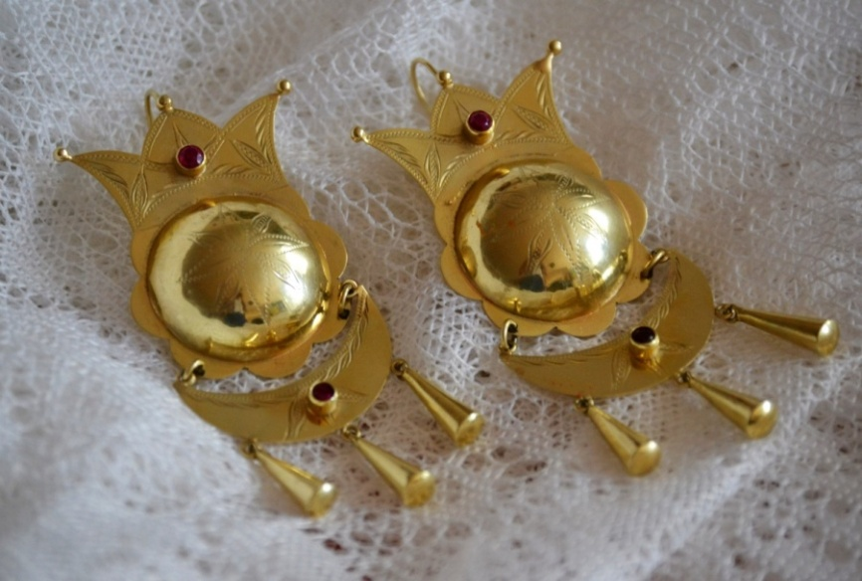
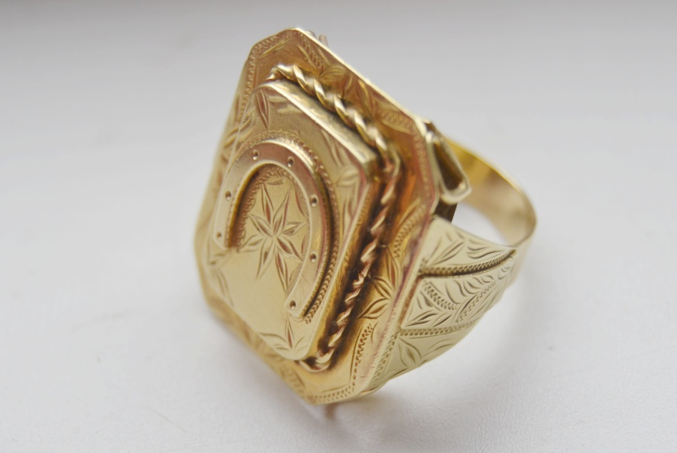
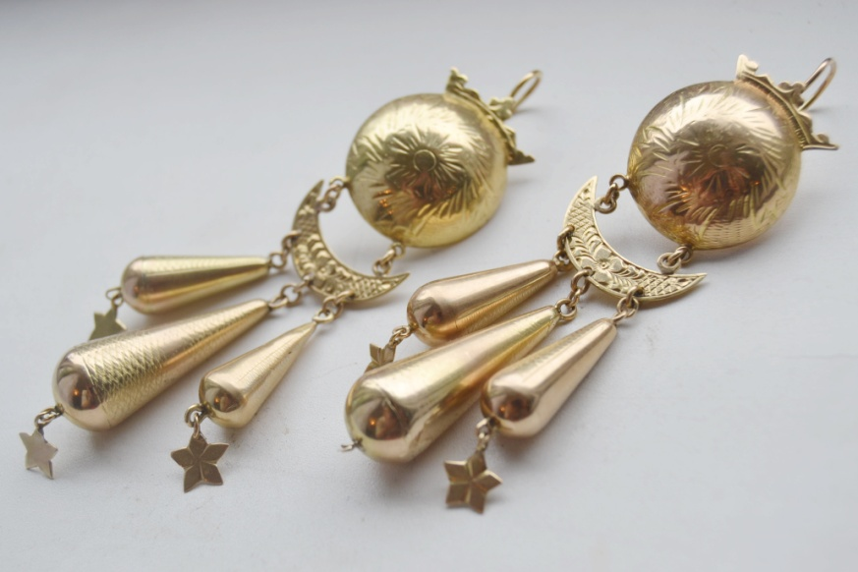
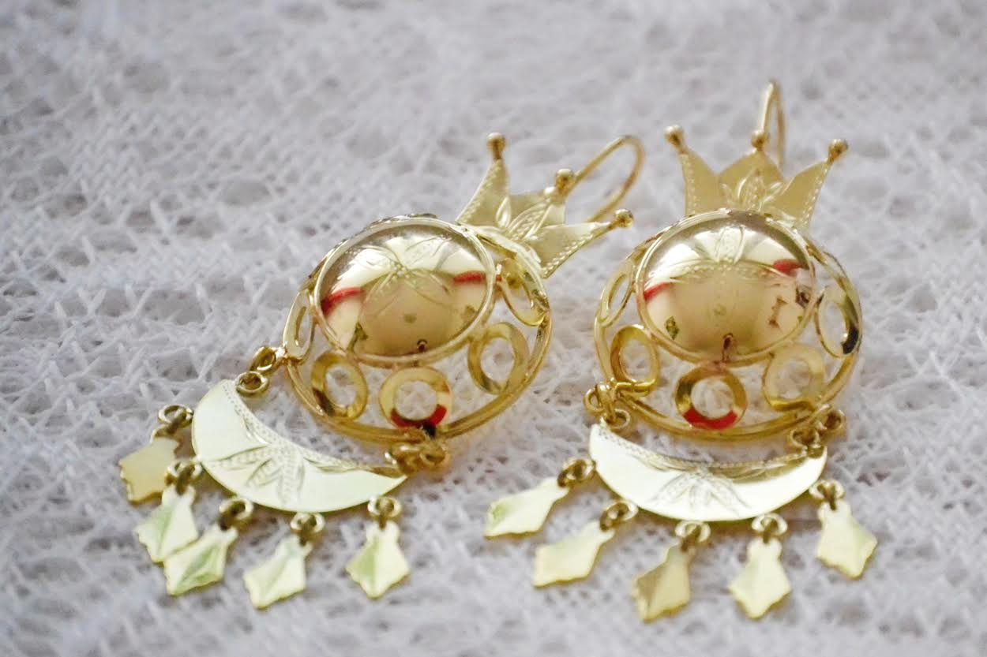
OLAŠSKÍ RÓMOVIA – ŠPERKY

Slide 18
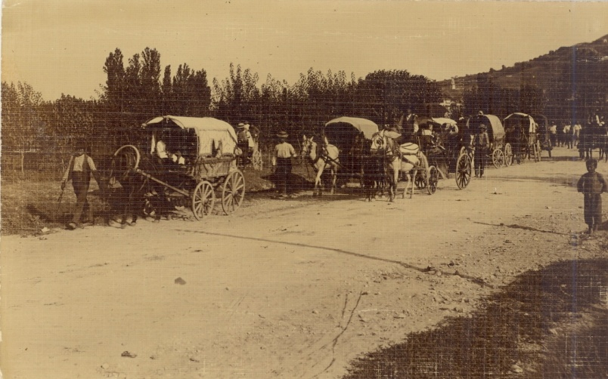
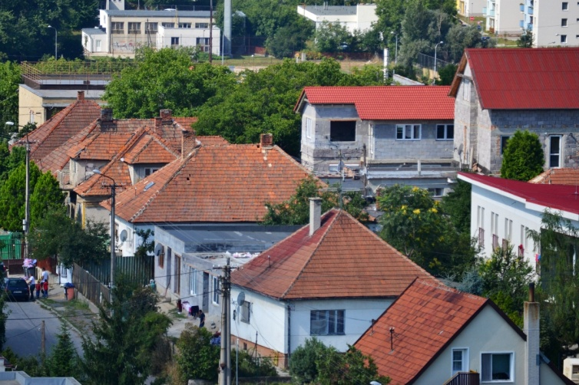
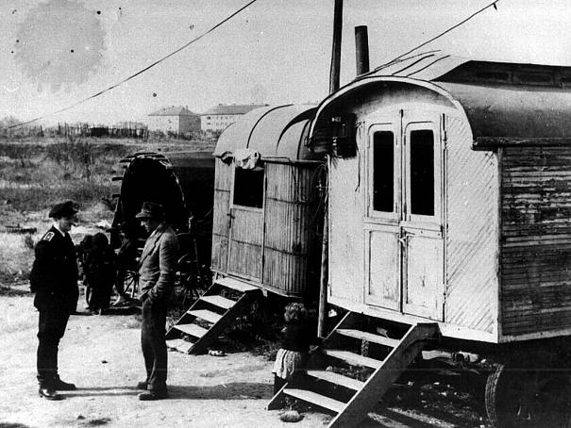
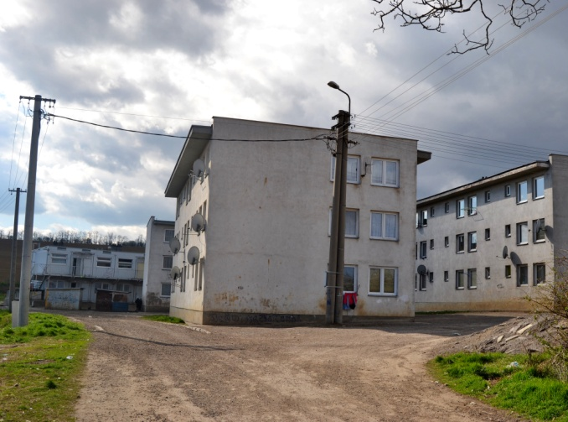
OLAŠSKÍ RÓMOVIA – BÝVANIE
vozy ťahané koňmi maringotky domy

Slide 19
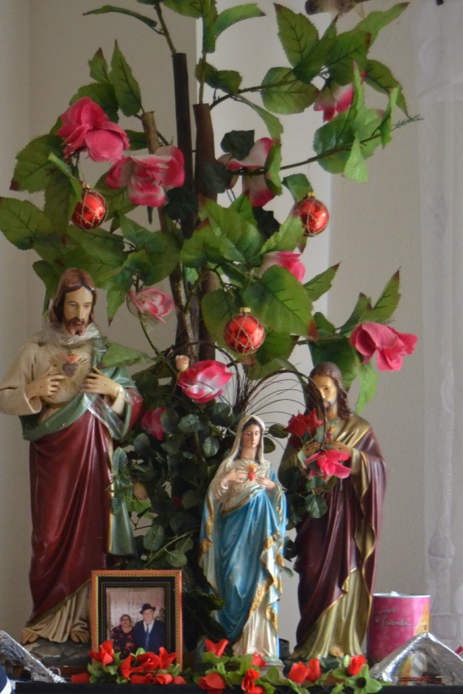
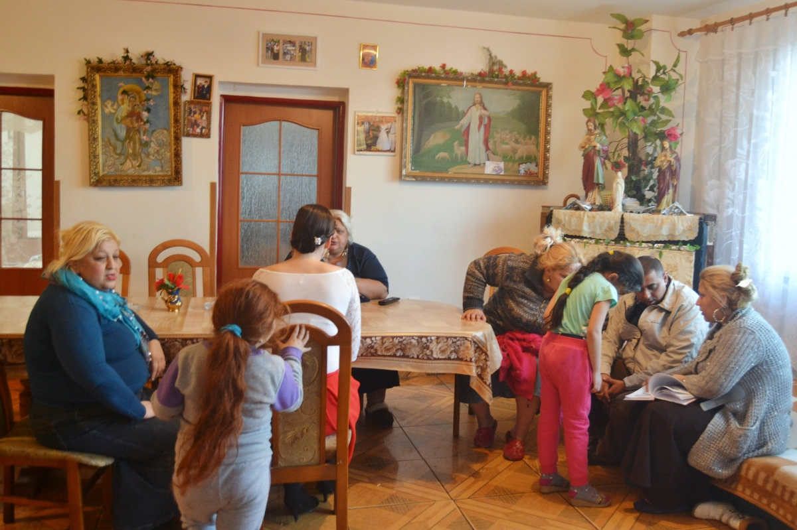
OLAŠSKÍ RÓMOVIA – BÝVANIE
Interiér
Reprezentatívna miestnosť
Zdobnosť (obrazy a sošky Ježiša Krista a svätých, fotografie, umelé kvety)

Slide 20
OLAŠSKÍ RÓMOVIA – STRAVA
Príprava jedál – čisto ženská doména
Prevládajú mäsité pokrmy (počas sviatkov domáca hydina, sviatočné jedlo „cigánsky perkelt“ (perkelto), pečienka, v súčasnosti vyprážané rezne)
Sladké pokrmy: „párance“ (pharado chumer), štrúdle, kysnuté koláče + deti veľa sladkostí
Alkohol (počas osláv): v súčasnosti Hennessy

Slide 21
OLAŠSKÍ RÓMOVIA – STRAVA

Slide 22
OLAŠSKÍ RÓMOVIA – STRAVA

Slide 23
OLAŠSKÍ RÓMOVIA – VZDELANIE
V živote Rómov je dôležitá múdrosť – v ponímaní olašských R. je ale chápaná inak ako v majoritnej spoločnosti a nespája sa so školským vzdelaním – olašskí R. sú v rámci komunity považovaní za múdrych, keď žijú podľa vnútorných nepísaných zákonov
„Gadžovskému, to je školnímu vzdělání, nepřipisují olašstí Romové velkou hodnotu. To neznamená, že Romové si nepřejí být moudří a že rodičům je jedno, zda jsou jejich děti hloupé, či nikoliv. Moudrost je v romské komunitě tradičně vysoce ceněna, avšak moudrost jinak získávaná a jinak projevovaná, nežli to, co gážové nazývají vzděláním nebo vzdělaností. Moudrost se v romské komunitě předává prostřednictvím vyprávění o zkušenostech starších... Školní, gážovská vzdělanost stojí na hodnotovém řebříčku u olašských Romů hluboko pod touhou získat co nejvíc peněz“ (Lakatošová, 1994, s. 10).

Slide 24
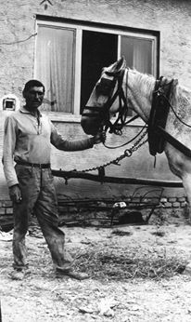
OLAŠSKÍ RÓMOVIA – PRÁCA, ZAMESTNANIE
V období nomádizmu sa olašskí Rómovia Lovári živili napr. obchodom – typické bolo obchodovanie s koňmi, priekupníctvo, prípadne podomový predaj
Vykonávanie ťažkej fyzickej práce bolo pre nich znamením neúspešnosti a nedostatku mentálnych schopností – dodnes je cenené získavanie finančných prostriedkov činnosťami, ktoré vyžadujú viac zapojiť myslenie – rôzne obchodné aktivity
„Podľa tej tradície, živiteľ rodiny je chlap. Ale kto by jej dal aj zarobiť? Ani my chlapi nedostaneme robotu...“ (muž, 51 r.)
„Nechodíme do práce, aby sme stíhali prať, variť, na deti dať pozor.“ (žena, 51 r.)

Slide 25
OLAŠSKÍ RÓMOVIA – ÚCTA, RÓMSTVO
ÚCTA – jedna zo zásad, hodnôt, ktorá je nevyhnutná na dodržanie „rómstva“
RÓMSTVO – spôsob života, zásady, ktoré olašskí Rómovia prebrali od svojich predkov a naďalej ich dodržujú a podľa nich žijú, aby ich mohli predať ďalšej generácii – niečo, čo robí Róma Rómom

Slide 26
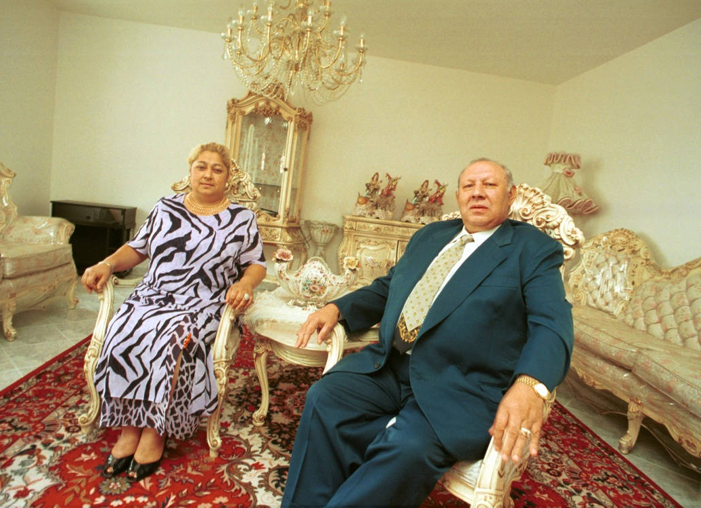
OLAŠSKÍ RÓMOVIA – SOCIÁLNA ORGANIZÁCIA
Silná sociálna kontrola
Angluno Rom – pretrvávajúca funkciu vajdu
Romáňi krísi – rómske súdy

Slide 27
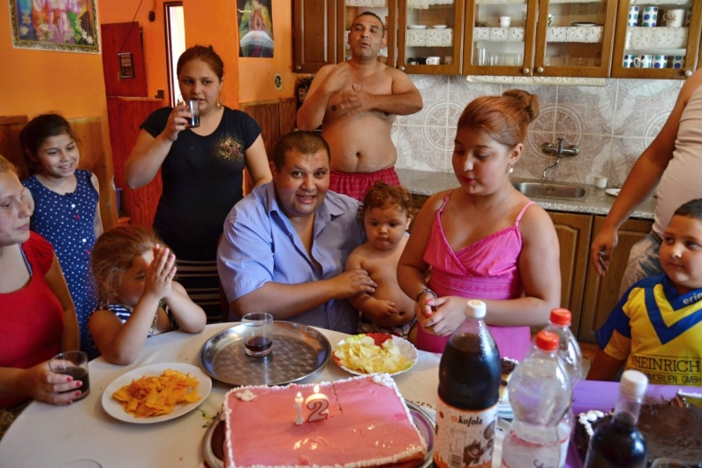
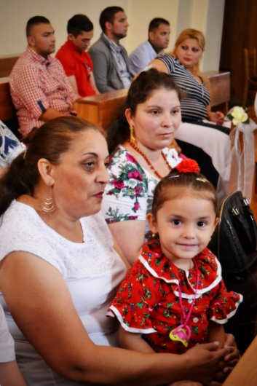
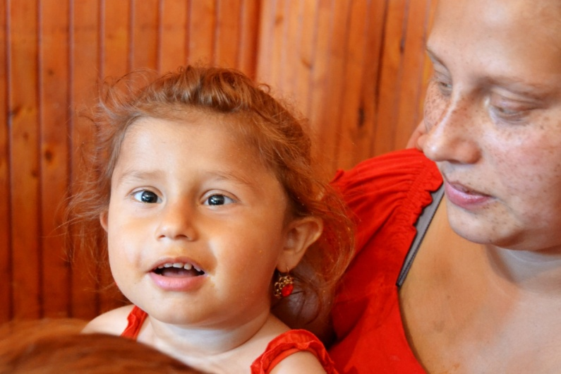
OLAŠSKÍ RÓMOVIA – RODINA
„V rodinné pospolitosti měl každý své místo, každý znal přesně svůj status a svou roli a věděl, co smí a co nesmí. A ostatní mu to dennodenně připomínali způsoby zakotvenými ve formách verbální i mimoverbální kultury.“
(Hübschamnnová, 1996, s. 23)

Slide 28
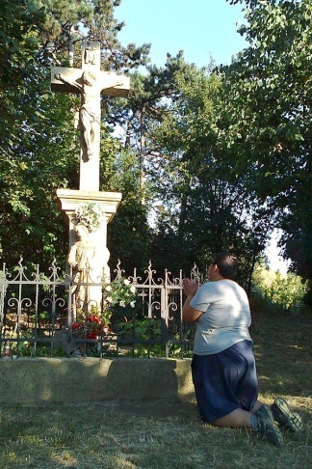
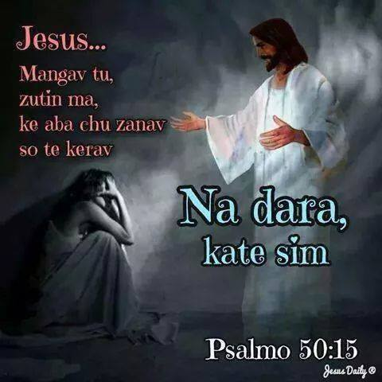
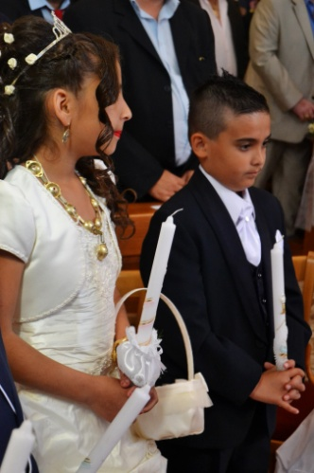
OLAŠSKÍ RÓMOVIA – RELIGIOZITA
Zväčša preberanie vierovyznania podľa majority
Na Slovensku rímsko-kat.
„Každý, i malé dieťa, vám odpovie, že existuje Boh... Obrady ich však nezaujímajú, pre nich je dôležitý vnútorný vzťah k Bohu... Veria v posmrtný život, v to, že zomretí žijú podobným spôsobom ako živí, ale sú neviditeľní...“
(Lakatošová, 1994, s. 9)

Slide 29
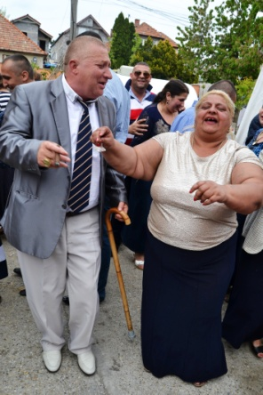
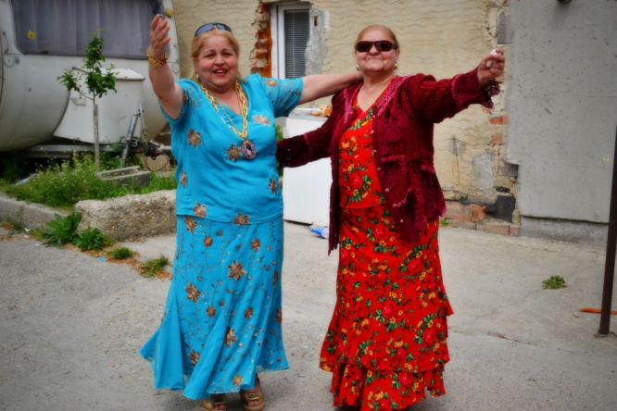
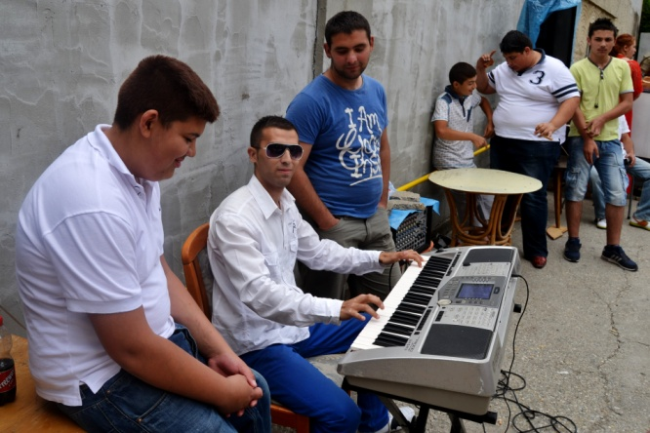
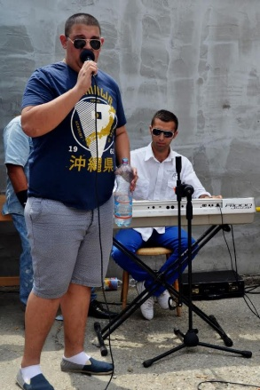
OLAŠSKÍ RÓMOVIA – PIESNE, HUDBA, TANEC
Piesne: pomalé / rýchle, tanečné
Hudba: tradične bez doprovodu hudobných nástrojov – lúskanie, búchanie, tlieskanie...
Tanec

Slide 30
MACO MAMUKO „Ande Pešta me phirav“
1. Ande pešta me phirav,
le but louve me rodav,
kana šefti me kerav
le šejanca žav khelav.
2. Taj jek fogáši me kerav
pánž, šov šela me rodav,
pánž, šov šela, naj but louve,
le šejanca me pijav.
3. Mercedesi me trádav,
ďíla mange me mukav,
manca bešen le šeja
lenca kamav te khelav.
Ref. [: Dikh čak šeje sar khelav,
le figuri sikavav,
taj pujáricko rat si ande mande
le šeja meren angla mande. :]
1. Do pešti jazdím,
zarábam veľa peňazí,
keď kšeftujem
idem s dievčatami tancovať.
2. Urobím len jeden chvat
a zarobím 500, 600,
500, 600, nie je veľa,
s dievčatami si vypijem.
3. Cestujem mercedesom,
púšťam si hudbu,
sedia tam so mnou dievčatá
a s nimi chcem tancovať.
Ref. [: Pozerajú dievčatá ako tancujem,
pozerajú na tie figúry,
mám v sebe krv rošťáka
a dievčatá sú zo mňa hotové. :]

Slide 31
OLAŠSKÍ RÓMOVIA – MUŽI vs. ŽENY
„Žeby také právo mala žena jako muž, to neexistuje“ (žena, 50 r.)
„Rovnoprávnosť nemohli mať ženy, nemohli mať toľko čo chlap, čo hlava rodiny. Ani doteraz. V normálnej rodine, ktorý chlap neni pod papuču žene, to nesmie byť. Nemalo by byť. Móže si žena povedať názor, ale posledné slovo má manžel.“ (muž, 51 r.)
„Vyhovuje mi to, čoby nie. Šak zle oni, muži, nerobá. Oni nechoďá niekde často, jako na tú diskotéku, zábavu... Šak pozrite, jaké máme domy postavené. Šak čo móžeme potom hovoriť. Veďá sa postarať. Keď volačo treba, tak spravá šetko... Sú aj zlí, jak aj u vás... Sú aj takí čo pijú, žiarlia, bijú ženy. Sú aj u nás takí... Ale ja nemóžem ništ povedat..“ (žena, 50 r.)

Slide 32
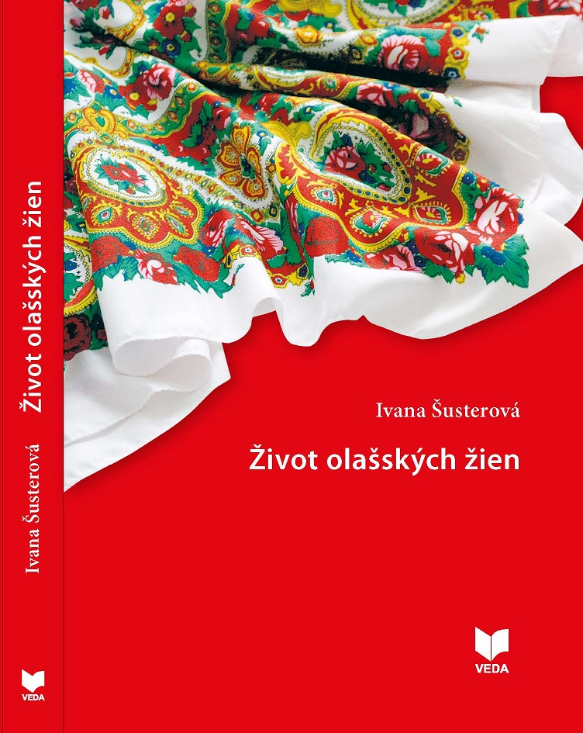
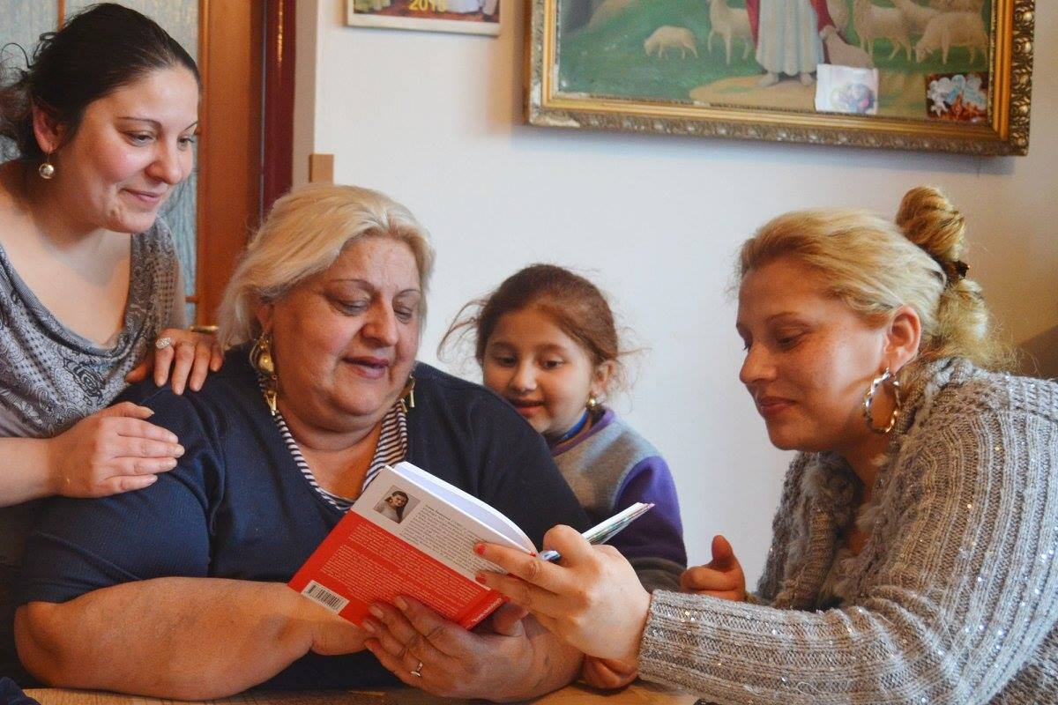
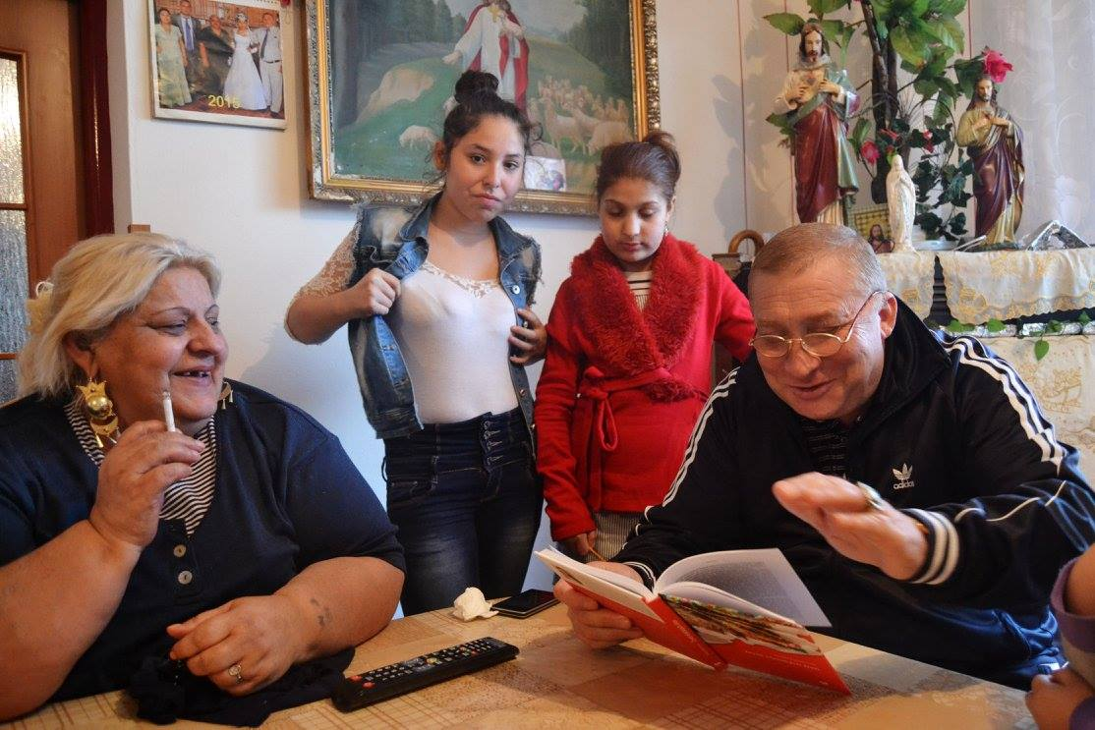
„ŽIVOT OLAŠSKÝCH ŽIEN“

Slide 33
ĎAKUJEM za pozornosť!
NAJISARÁV ☺

